Slide 1



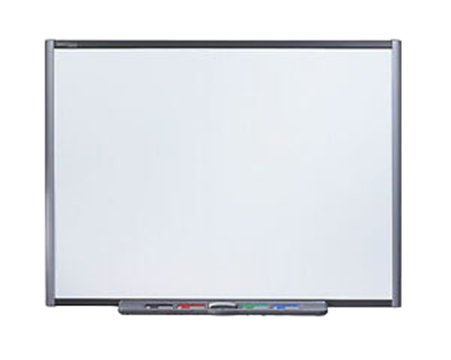







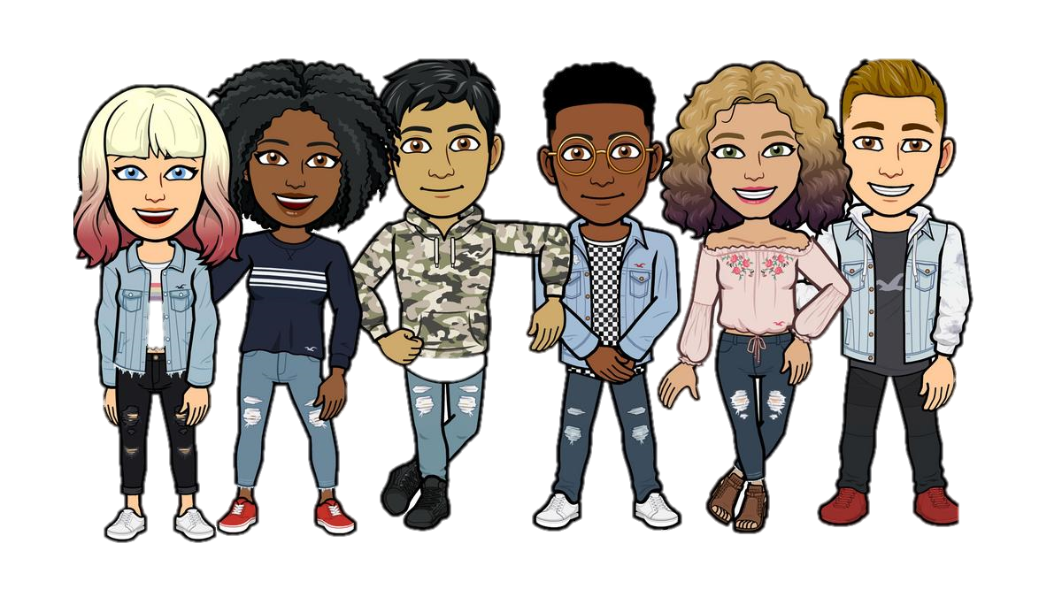


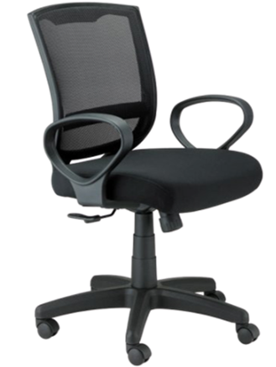
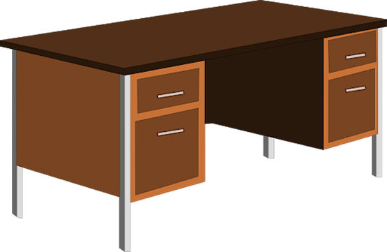


Academia Santa Rosa de Lima
Bienvenidos a tu Salón de Inglés
2020-2021
Mrs. De Jesus
4th and 5th Grade

Slide 2
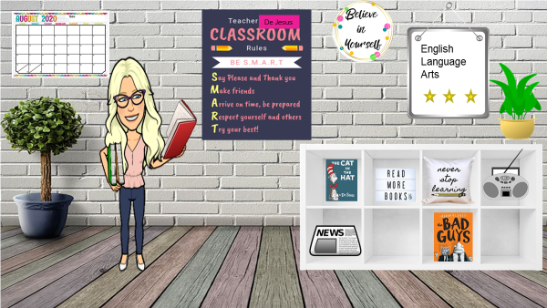

Slide 3

Quién soy yo?
Mi nombre es Yvonne de Jesús
Soy maestra de cuarto y quinto grado incluyendo cuarto bilingüe.
Bachillerato de 4to a 6to
Actualmente estudiando maestría en Inglés como Segundo Idioma (ESL)

Slide 4
Plataformas a Utilizarse
Google Classroom
Google Forms
Google Meet
Edu-system
Módulos Interactivos
Blog

Slide 5

Dias de la clase de Inglés(Virtual)
Martes y jueves serán solo trabajos virtual
Lunes
Miércoles
Viernes

Slide 6
Deberes y obligaciones de los estudiantes
Asumir una actitud positiva durante la clase.
Participar activamente en la clase.
Video Conferencias
Asistir a conferencias, ser puntual. (permanecerán grabadas y publicadas por Google Classroom de 3:00- 3:15)
Tener los materiales requeridos.
Tener micrófonos apagados.

Slide 7

Deberes y obligaciones de los estudiantes
No utilizar el chat de video conferencia.
Registrarse con nombre y apellido.
Google Classroom
Estudiante debe registrarse con su nombre y apellido.
Mantener comunicación directa con el maestro.

Slide 8
Deberes y obligaciones de los estudiantes
El estudiante deberá cumplir con la fecha y el tiempo establecido para la entrega de trabajos.
Es responsabilidad del estudiante entrar diariamente en el blog, Google Classroom y revisar su correo electrónico.
El estudiante sera responsable de descargar las lecciones de Edusystem.
Las evaluaciones como pruebas cortas, quizzes y exámenes serán durante el horario escolar 8:00 a 3:00.

Slide 9
Deberes y obligaciones de los estudiantes y padres.
Cualquier comunicación con el maestro deberá ser por email.
Los padres deberán proveerle al estudiante un área de estudio adecuado.
Los padres deberán supervisar las tareas.
Fomentar el respeto entre maestros, estudiantes y padres.
Es importante que ningún padre se registre como estudiante.

Slide 10

Notas Importantes
Las evaluaciones serán 3 exámenes y 2 avalúos.
Los calendarios se publicaran viernes.
Tareas: 1 día de retraso -5 puntos, , 2 días de retraso -10 puntos, 3 día de retraso no se aceptara la tarea.

Slide 11
Programas Adicionales
Club de periodismo
Clases de arte
Empresarismo
Centro de estudios virtuales
Programa Ned
Sociedad de Honor
Danza Litúrgica
Robótica (presencial) Sr. Lleras

Slide 12
Códigos de Google Classroom
Grado y grupo | Codigo
4-1 | e7m6mhu
4-2 | xooeyx3
4-B | w5rxfdz
5-1 | c2ljiqc
5-2 | vt6s747

Slide 13
Programa de Clases de 5-2
Horario | Lunes | Martes | Miércoles | Jueves | Viernes
7:45 – 8:00 | Reflexión Salón Hogar | Reflexión Salón Hogar | Reflexión Salón Hogar | Reflexión Salón Hogar | Reflexión Salón Hogar
8:00 – 8:50 | Inglés | Inglés | Inglés Conversacional | Inglés | Inglés
8:50 – 9:40 | Matemáticas | Matemáticas | Matemáticas | Matemáticas | Educación Física
9:40 – 9:55 | Merienda | Merienda | Merienda | Merienda | Merienda
9:55 – 10:45 | Ciencias | Ciencias | Ciencias | Ciencias | Ciencias
10:45 – 11:45 | Almuerzo | Almuerzo | Almuerzo | Almuerzo | Almuerzo
11:45 – 12-45 | Español | Español | Español | Español | Español
12:45 – 1:35 | Estudios Sociales | Estudios Sociales | Estudios Sociales | Estudios Sociales | Estudios Sociales
1:35 – 2:30 | Religión | Religión | Religión | Religión | Religión

Slide 14
Reunión de Equipo
Martes 11 de agosto será la reunión de equipo para conocer a todos los maestros.
meet.google.com/yqq-pyzr-rvr
Hora 9-10

Slide 15

Comunicación
ydejesusasr.school.blog (Wordpress)
ydejesus@asrbpr.org
Officina
(787) 798 2829

